Slide 1

Generating multivariate time series with COmmon Source CoordInated GAN (COSCI-GAN)
36th Conference on Neural Information Processing Systems (NeurIPS 2022 )
知行合一、经世致用
自强不息 厚德载物
自强不息 厚德载物
Tsinghua University of China
Central South University

Slide 2
背景
01
多元时间序列生成背景
背景：某些领域数据稀缺，缺乏高质量训练数据。
意义：合成的多元时间序列可以增强数据集，改善下游任务。
挑战：生成的数据既要保留原始数据的效用，又要保留通道之间的特性。
知行合一、经世致用
自强不息 厚德载物
自强不息 厚德载物
Tsinghua University of China
Central South University

Slide 3
相关工作
03
TimeGAN（NeurIPS 2019) ：它通过学习一个嵌入空间并通过二元对抗反馈和逐步监督损失对其进行优化,创建时间序列数据。
COT-GAN （NeurIPS 2020) ：在损失函数中加入了最优传输理论的思想。
TTS-GAN（2022）:能够生成任何长度的现实合成时间序列
上述工作并未解决生成数据通道的相关性。
知行合一、经世致用
自强不息 厚德载物
自强不息 厚德载物
Tsinghua University of China
Central South University

Slide 4
问题及解决思路
03
存在问题：生成多元时间序列如何保持通道间的相关性？
解决思路：本文提出一个模型，让单个通道的生成来自于一个共同的噪声，而通道间的相关性保留由一个中央判别器强制进行。
知行合一、经世致用
自强不息 厚德载物
自强不息 厚德载物
Tsinghua University of China
Central South University

Slide 5
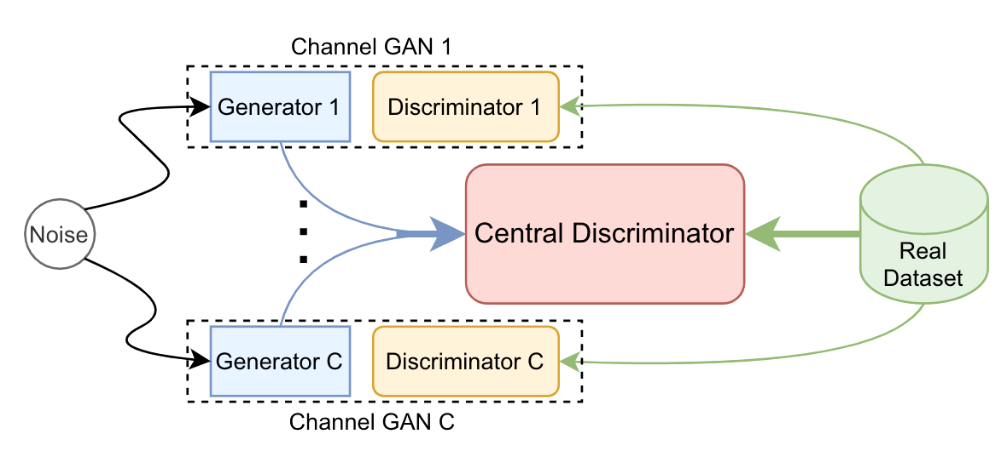
主要框架
04
每个通道有一个生成器和一个判别器
（目的是生成多样化的序列）
所有通道共享一个中心判别器
（目的是使生成的序列有关联）
随着物联网和通信技术的发展，数字孪生技术被广泛关注。然而，目前研究热点集中在工业、航空等领域。在高移动性异构网络乃至无线网络中。
知行合一、经世致用
自强不息 厚德载物
自强不息 厚德载物
Tsinghua University of China
Central South University

Slide 6
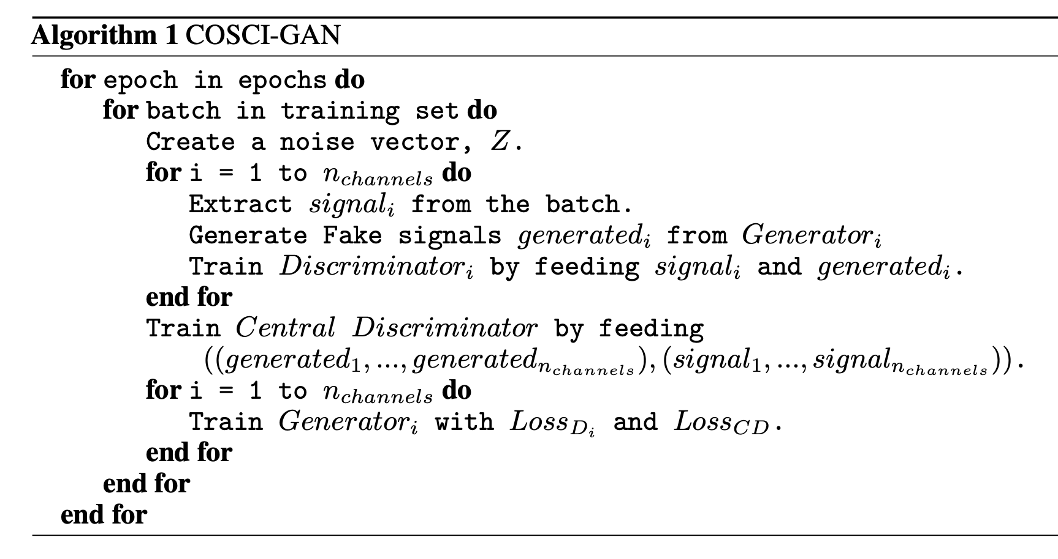
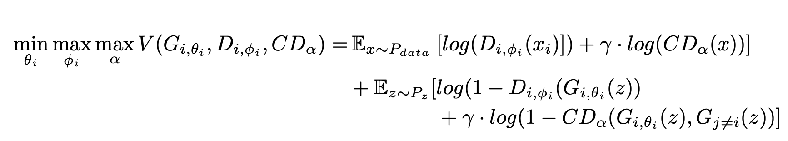
训练
05
损失函数
知行合一、经世致用
自强不息 厚德载物
自强不息 厚德载物
Tsinghua University of China
Central South University

Slide 7
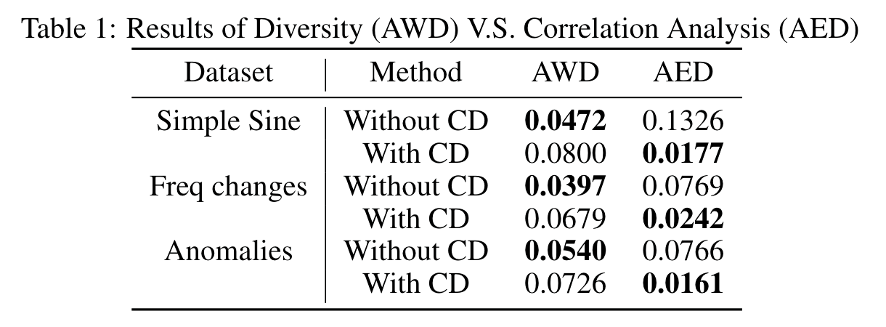
多样性与相关性实验
08
(1)多样性：使用Wasserstein距离(WD)的平均值来度量多样性，较低的AWD表明与真实分布的相似度更接近。
2)相关性：使用平均欧氏距离(AED)来度量，较低的AED表明对相关性的保留更强。
实验表明：使用中心判别器，相关性得到了保留，但是多样性有所散失
知行合一、经世致用
自强不息 厚德载物
自强不息 厚德载物
Tsinghua University of China
Central South University

Slide 8
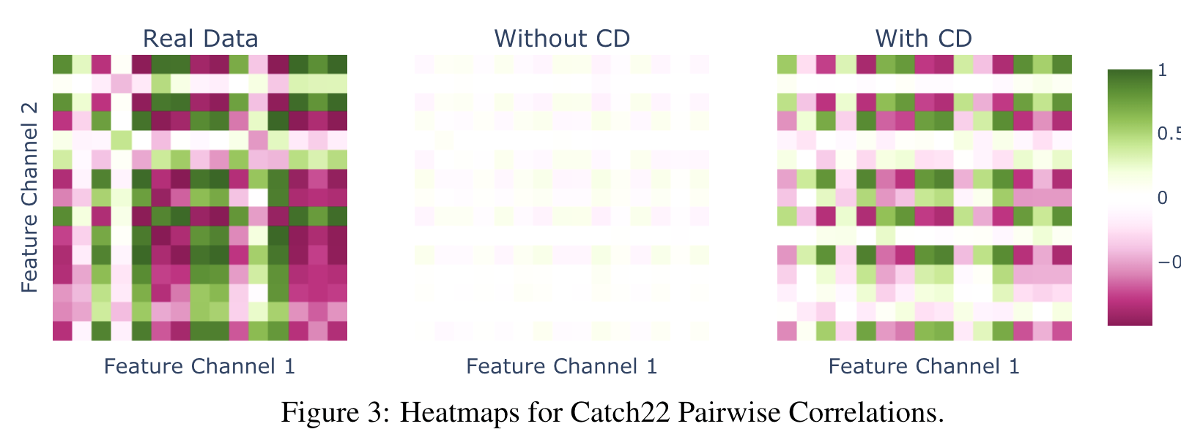
特征相关性实验
08
使用catch22数据集进行实验，左边的热图显示了真实数据集的15个特征的成对相关性。中间的热图是由没有CD的COSC1-GAN生成的合成数据集的热图，右边的热图是由有CD的COSCI-GAN生成的。如果没有CD，15个特征的几乎所有相关关系都被破坏了。
知行合一、经世致用
自强不息 厚德载物
自强不息 厚德载物
Tsinghua University of China
Central South University

Slide 9
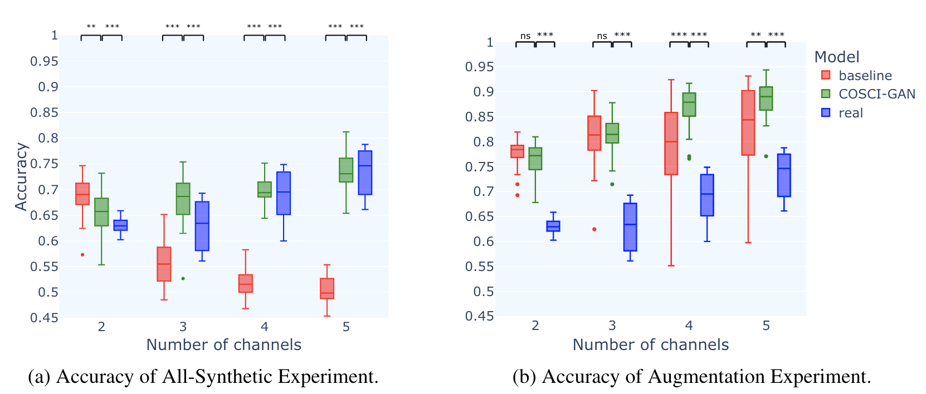
真实数据以及下游分类任务
08
A图是全合成数据的实验，随若通道数量的增加，在COSCI-GAN生成的数据在分类器的准确性在增加。相比之下，基线方法随若通道数量的增加，分类性能则会下降。
B是增强实验，合成的数据加到真实数据中，COSCI-GAN在在中位数和准确率的变化方面仍然优于基线方法。
知行合一、经世致用
自强不息 厚德载物
自强不息 厚德载物
Tsinghua University of China
Central South University

Slide 10
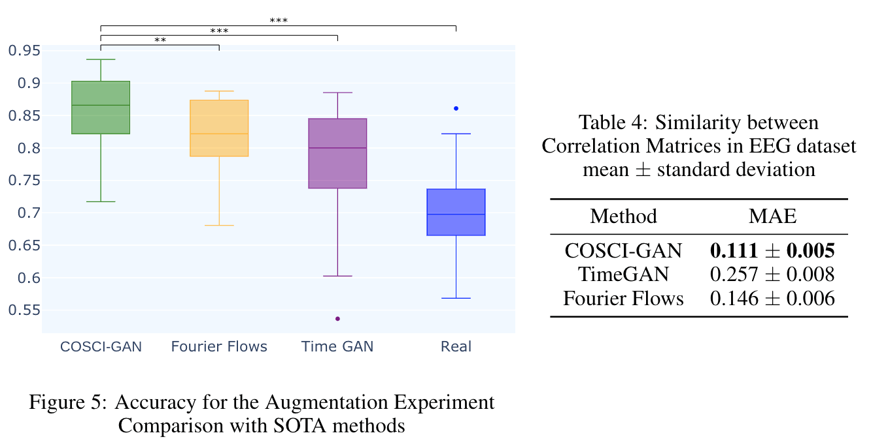
最新技术比较
08
对比方法：
TimeGAN，Fourier flows
数据集：EEG（脑电数据集）
结论：COSCI-GAN除了给出更好的分类精度外，还提供了与真实数据集最接近的通道间相关性。
知行合一、经世致用
自强不息 厚德载物
自强不息 厚德载物
Tsinghua University of China
Central South University

Slide 11
总结
08
讨论
计算资源限制，每一个通道都要一个生成器和判别器，难以拓展到多通道
未来工作
未来可以扩展到更实际的用例，即各种通道对应于不同类型的时间序列
可以考虑拥有一个初始噪声嵌入（对应于几个初始噪声），这些噪声都来自于一个单一的 源，以便对每个估道分布有更多的控制
在技术方面，框架可以用各种根据数据类型选择的GANs来实现，包括现代架构如transformer。
知行合一、经世致用
自强不息 厚德载物
自强不息 厚德载物
Tsinghua University of China
Central South University

Slide 12
Thanks

